Slide 1
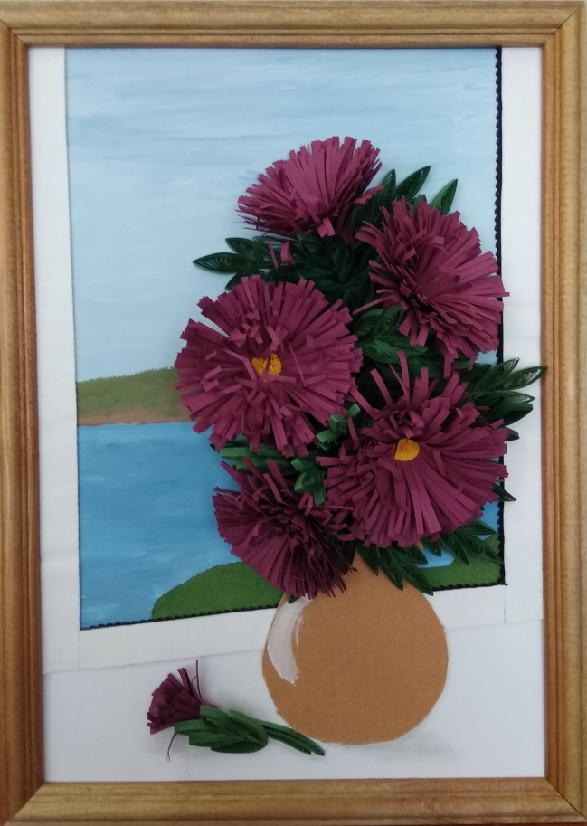
Кружок «Декор»
Руководитель Тарасенко Светлана Анатольевна
Расписание занятий Понедельник: 14.00 – 15.45 Среда: 14.00 – 15.45 Пятница: 14.00 – 15.45 Вторник: 9.00 – 10.45 Четверг: 9.00 – 10.45

Slide 2
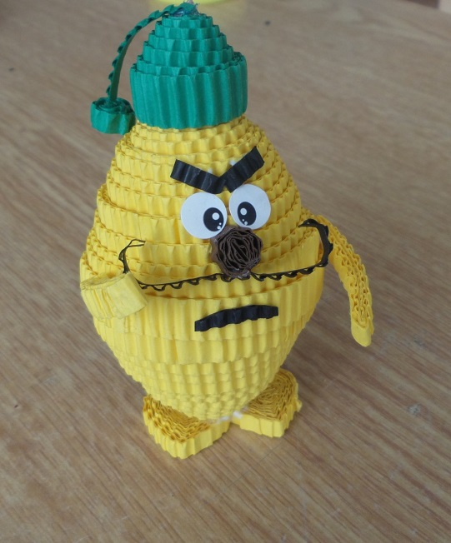
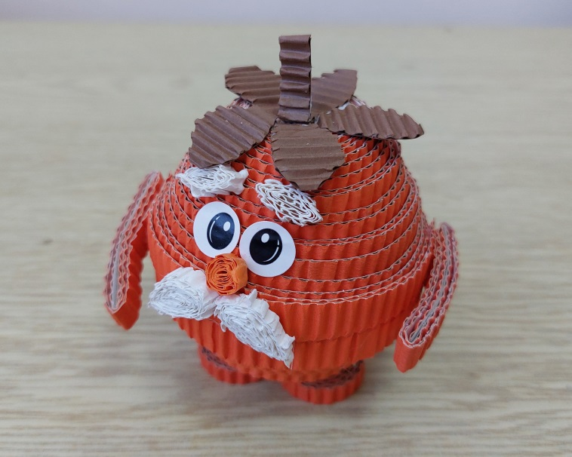
В кружке могут заниматься мальчики и девочки начиная с 7 лет. Первые свои работы ребята изготавливают из материала, который называется «гофрированный картон». Из скрученных полосок гофрокартона можно сделать фигурки героев любимых сказок, мультиков и просто сувениры для своих друзей.

Slide 3
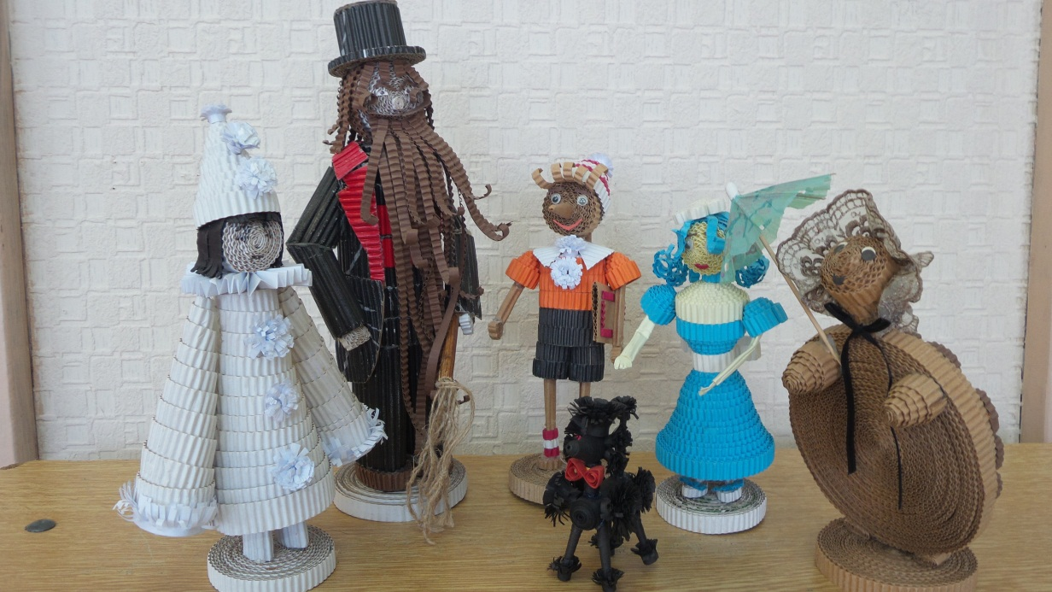
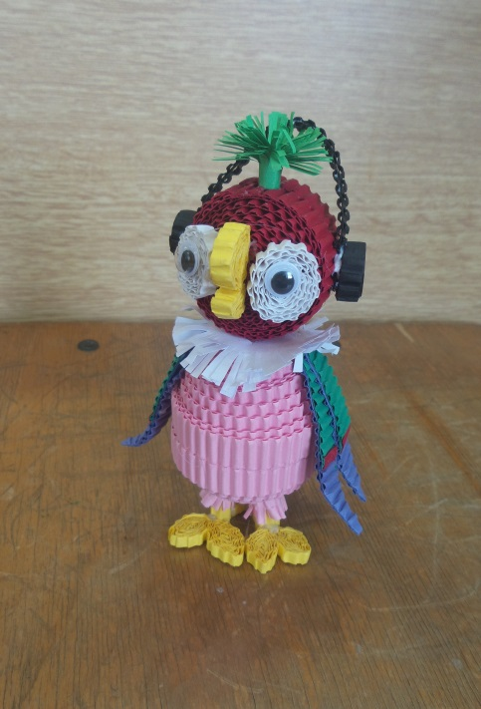
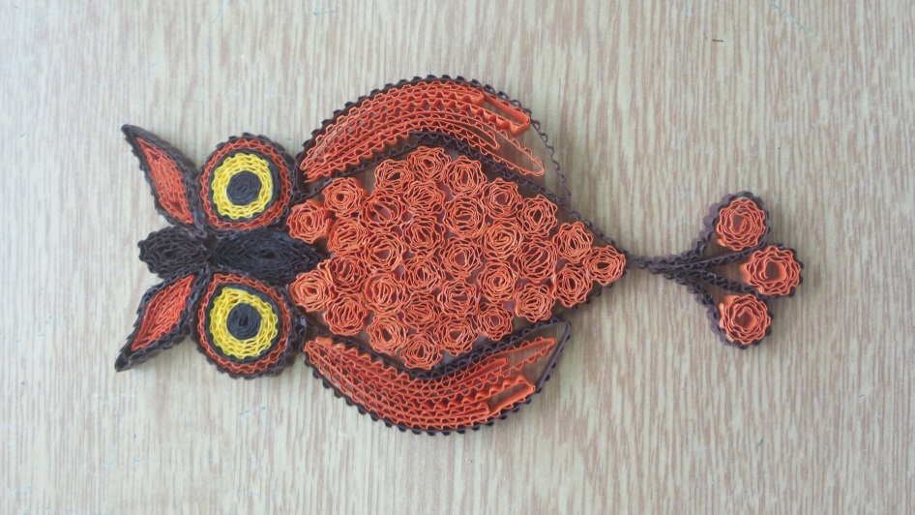
Занятия в кружке способствуют развитию мелкой моторики и глазомера, воспитывают усидчивость и аккуратность.

Slide 4
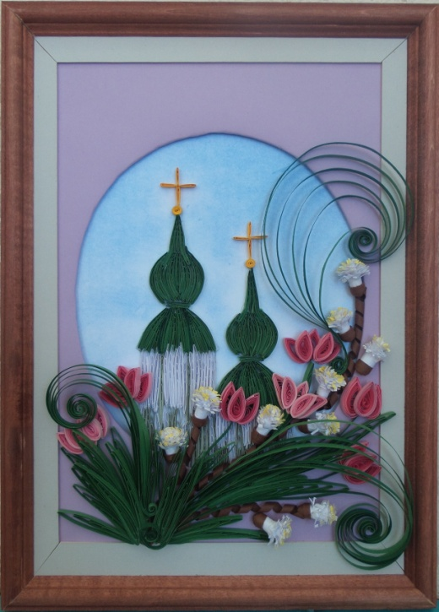
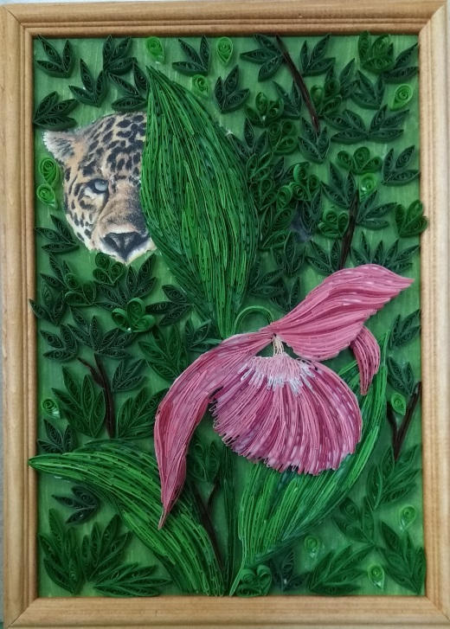
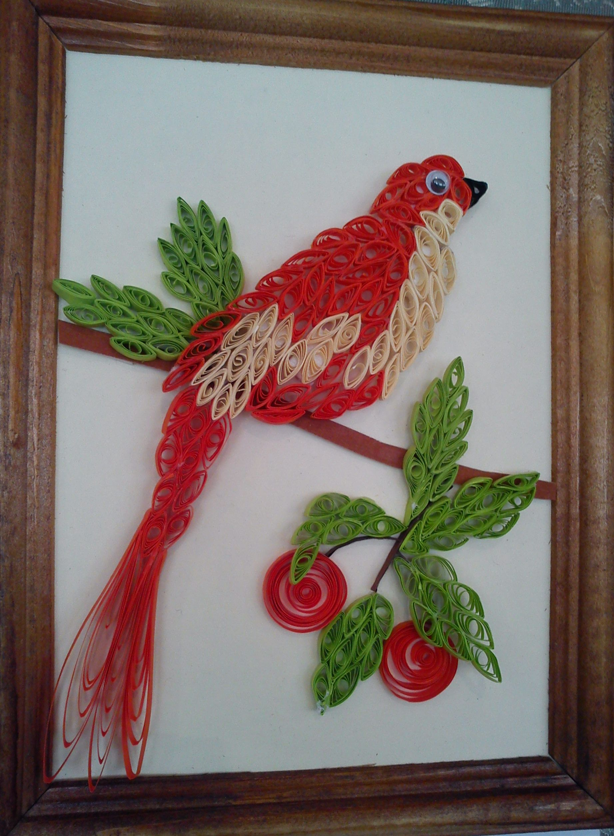
Постепенно задания на занятиях кружка усложняются. Ребята учатся работать не только с гофрированным картоном, но и с тонкими цветными бумажными ленточками в технике «квиллинг». Это древнее искусство бумагокручения пришло к нам с Востока.

Slide 5
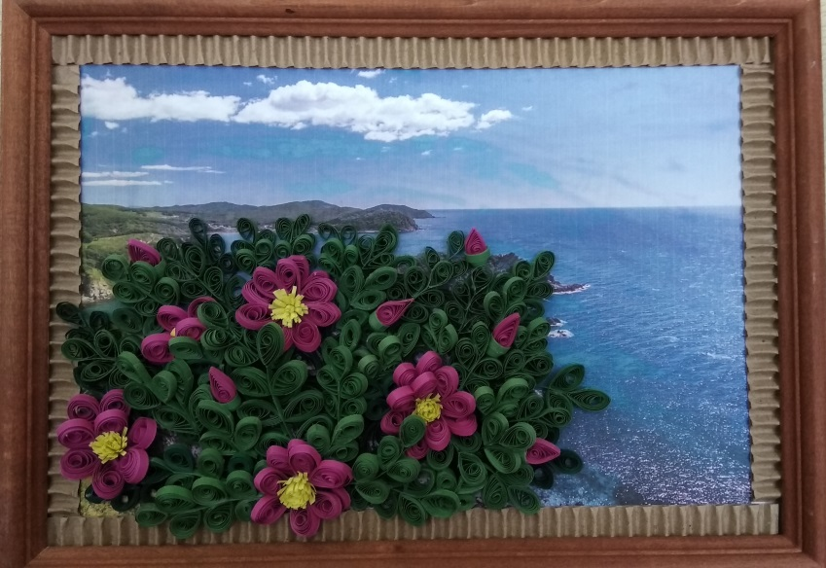
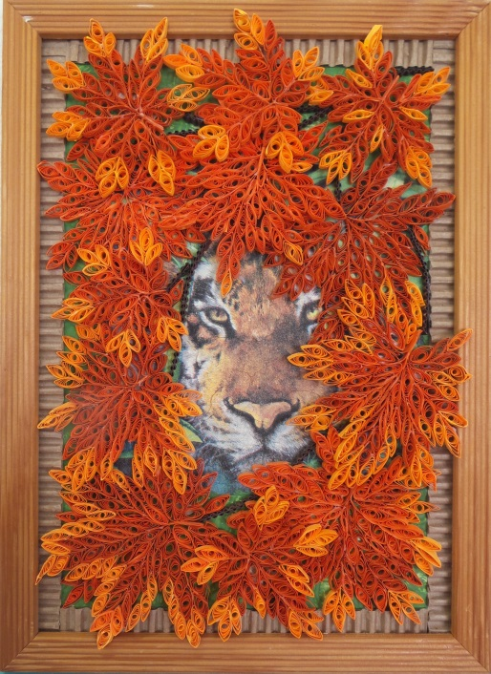
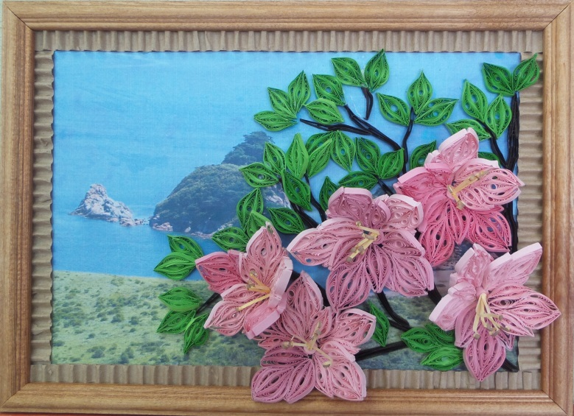
Работы в технике «квиллинг» отличаются изяществом и необычайной красотой. Эти картины завоевали призовые места на всероссийских и международных конкурсах.

Slide 6
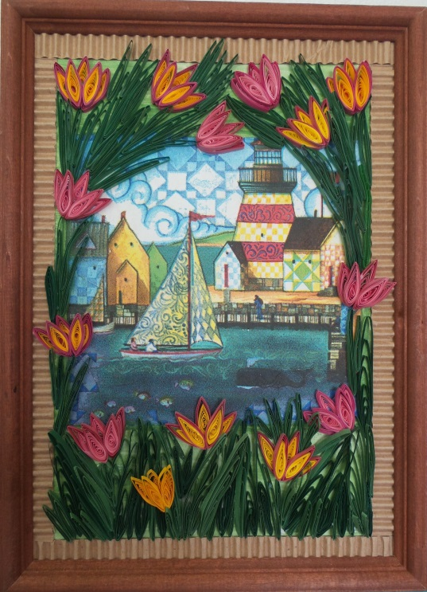
Наряду с квиллингом на занятиях кружка «Декор» можно освоить технику «декупаж» и создавать красивые картины с помощью салфеток.

